Slide 1
Кустарники леса

Slide 2
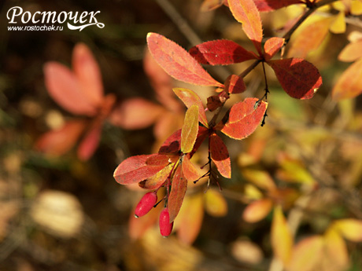
Барбарис Этот кустарник называют «колючей красоткой». Ветки барбариса имеют длинные острые колючки, которые собраны в пучки по 3-5 штук. Но, несмотря на свой колючий вид, растение очень красиво в любое время года. Весной оно покрыто нарядными жёлтыми цветками, в августе-сентябре усыпано ярко-красными продолговатыми плодами, а поздней осенью листья его становятся алыми. Издавна известны лекарственные свойства и ценные вкусовые качества барбариса. Его корни и кору используют для лечения желудка и печени. Кислые ягоды идут на изготовление сока и варенья, а также служат приправой, придающей пище приятный вкус и аромат.

Slide 3
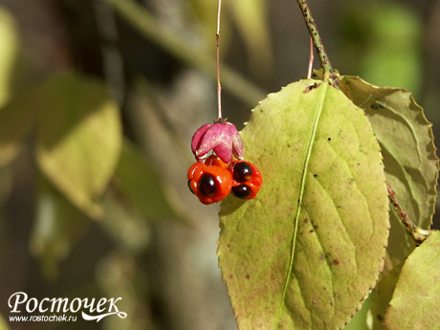
Бересклет бородавчатый
Кустарник высотой 2-4 м. Цветёт в мае - июне, цветки красно-бурые с неприятным запахом, плоды ядовиты. Морозостоек. Бересклет используется только в народной медицине. Отвары и настои, приготовленные на его основе, назначают при сильных головных болях, нервных расстройствах. Они обладают противорвотным, слабительным, противопаразитарным, противовирусным, антигельминтным, желчегонным, спазмолитическим действием.

Slide 4
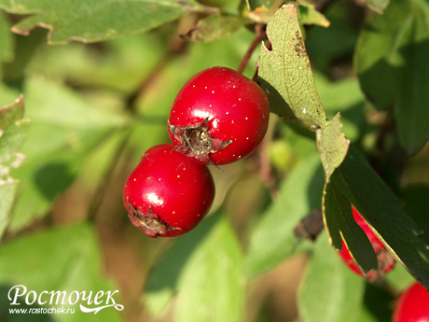
Боярышник
Кустарник 3-5 м. Растёт быстро. Светолюбив, цветёт в мае-июне. Цветы преимущественно белые. Плоды съедобные, цвет от жёлтого, красного до чёрного. Морозостоек. Цветы и плоды растения помогают справиться с головной болью, головокружениями, одышкой, повышает иммунитет, помогает быстрее восстановить силы после перенесенных инфекционных заболеваний

Slide 5
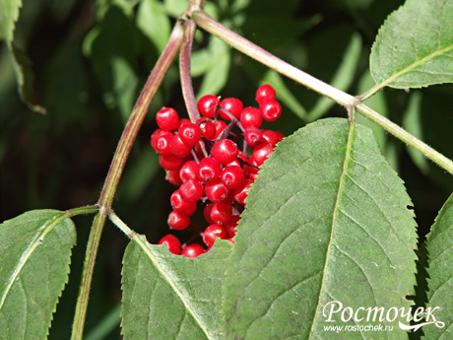
Бузина
Внешний вид растения притягивает, а запах отталкивает, т.к. этому растению присущ не самый приятный аромат. Более того, ягоды не очень то и приятны на вкус. Кушать ягоды сырыми не стоит, т.к. они не относятся к категории съедобных, но всё же обладают целебными свойствами. Их используют как противовоспалительное средство, плоды оказывают мощное обезболивающее действие, используются при лечении кожных заболеваний

Slide 6
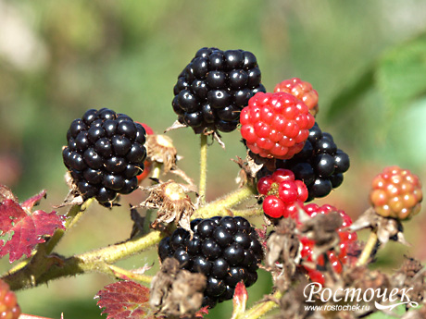
Ежевика
Ростом не более1,5 м в высоту. Цветёт с середины до конца лета. В листьях ежевики содержится много полезных веществ для организма человека, такие как флавоноиды, органические кислоты и др. Плоды укрепляют иммунную систему, нормализуют обмен веществ и улучшают все функции организма, оказывают жаропонижающее действие.

Slide 7
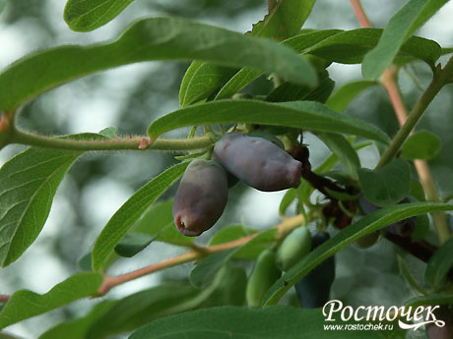
Жимолость обыкновенная
В народе называют «волчьей ягодой».
Плоды- блестяще красные ягоды размером с горошину, у некоторых плоды - тёмно-синие, причём вполне съедобные. Цветки небольшие, белые, несколько причудливой формы. Листья имеют правильную овальную форму, покрыты густым
коротким пушком. Интересные свойства имеет древесина -она очень крепкая, вязкая и тяжёлая. Из стволов жимолости прежде делали ружейные шомпола, кнутовища и другие предметы, где требуется особая твёрдость.

Slide 8
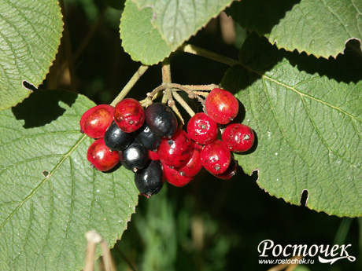
Калина «красная, прекрасная, ненаглядная, кружевница» - так говорят
в народе. Весной она украшена кружевом белых цветков, а осенью, как огоньки, блестят ярко-красные гроздья её сочных плодов. Плоды её некоторых видов употребляются в пищу и используются при гипертонии, при ангине, при осиплости голоса, при бронхите, при головной боли.

Slide 9
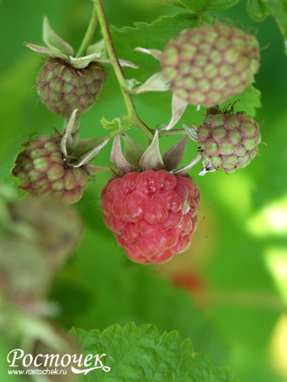
Малина
Всем известна малина, или как её называют, «медвежья ягода». Родиной малины считается Азия. Первые малинные плантации заложил Юрий Долгорукий в первой половине 12 века. Малина любит тенистые леса. Она лечит, кормит и угощает десертом. Малиновое варенье- лучший помощник при простуде. В составе малины содержатся вещества, отвечающие за упругость кожи, красоту и ровный цвет лица. Плоды обладают кровоостанавливающим действием и повышают аппетит.

Slide 10
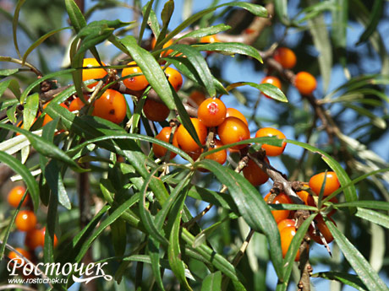
Облепиха крушиновая
(обыкновенная)
Кустарник высотой 1,5 -3 м или дерево -6 м и более. Продолжительность жизни - до 50 лет. Облепиха достаточно зимостойкая,она выдерживает морозы до -50 градусов.В народной медицине плоды облепихи используют как болеутоляющее, желудочное и противосклеротическое средство. Отвар из цветков и плодов применяют для лечения кожных заболеваний. Цветки используют как косметическое средство. Особую ценность имеет облепиховое масло, получаемое из плодов. Из её плодов готовят варенье, компоты, желе,
кисели, мармелад. Этот кустарник вошёл в число лучших поливитаминных растений.

Slide 11
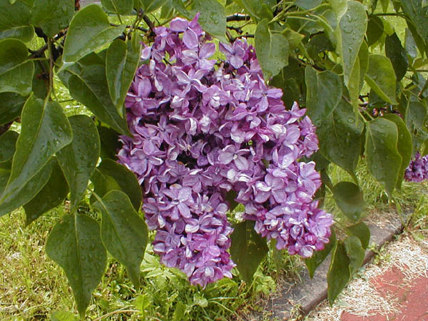
Сирень обыкновенная
Кустарник высотой 2-7 м. Корни мощные, кора серая, молодые ветки желтовато-серые.Листья ярко-зелёные, сердцевидные, зеленеют раньше всех и дольше всех сохраняются. Осенью листья сирени не желтеют. Цветки лилово - фиолетовые, появляются вместе с листьями, с сильным ароматом. Цветёт в конце мая. В медицине используются листья и цветки.

Slide 12
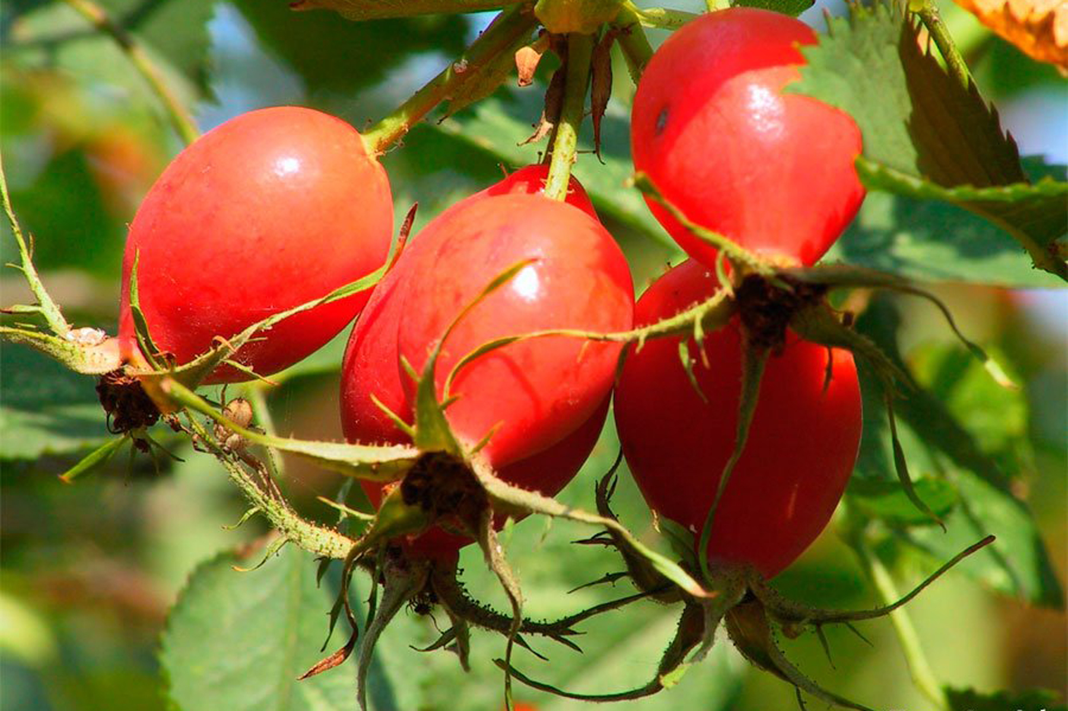
Шиповник
В народе его называют «дикой розой». Встречается на опушках леса, в зарослях кустарников и на солнечных косогорах. Шиповник- это колючий кустарник высотой от 1 до 2 м. Листья сложные. Цветки крупные и душистые. Плоды мясистые, ягоды жёлтые, красной или чёрно-бурой окраски, содержащие в себе целебные свойства

Slide 13
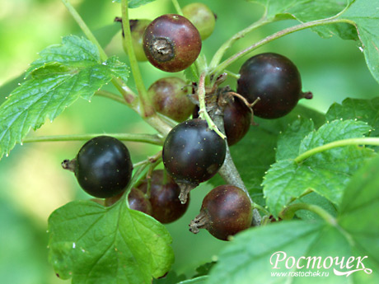
Смородина
Многолетний кустарник, продолжительность жизни 25-30 лет. Окраска ягод разнообразна. Особенно ценятся ягоды смородины за высокое содержание витаминов С и Р, они улучшают обмен веществ, предохраняют от заболеваний цингой, рахитом. Ягоды применяют для приготовления варенья, желе, джема, мармелада, компотов.

Slide 14
Спасибо
за
внимание!

